Slide 1
OPE 2 Erros e problemas recorrentes e como superá-los
professores-ope-tcc@faculdadeimpacta.com.br

Slide 2








Como ser aprovado na disciplina
Se reúna com o professor com frequência.
Não falte ou se ausente da reunião sem ter um bom motivo, mesmo que remoto.
Preste atenção às orientações dos professores.
Converse com os colegas e com o professor acerca disciplina.
Seja respeitoso e gentil com o professor e com os colegas.
Não subestime a importância do relatório técnico e faça-o bem feito.
Capriche na apresentação para a banca no final do semestre.

Slide 3
Projeto do semestre – Avaliação
Tipos de sistemas que recebem notas boas:
Sistemas que atendem bem ao propósito do cliente ou que sejam empreendedores.
Sistemas que sejam sustentáveis, atraentes e úteis aos seus usuários.
Sistemas que sejam bonitos, bem feitos, funcionais, completos, sem bugs, erros, falhas ou gambiarras.
Sistemas que sejam inovadores e/ou que tenham bons diferenciais.
Sistemas que apresentem funcionalidades coesas, coerentes e interrelacionadas.
Sistemas que tenham requisitos claros e bem definidos.
Sistemas que tenham relatórios técnicos bem escritos.

Slide 4

Projeto do semestre – Avaliação
Tipos de sistemas que recebem notas ruins:
Sistemas que tenham característica de serem efêmeros ou eventuais ao invés de duradouros.
Sistemas que apresentem ideias que não possuam qualquer atrativo factível aos seus usuários.
Sistemas que apresentem ideias que constituam de grande ônus financeiro sem que haja qualquer tipo de cobertura.
Sistemas que sejam imitações de sistemas ou serviços já existentes sem apresentar qualquer tipo de diferencial que o torne mais atrativo.
Sistemas que demonstrem não ter sido concebidas de forma a apresentar funcionalidades coesas, coerentes e interrelacionadas.

Slide 5
Projeto do semestre – Avaliação
Sistemas que não funcionem, que apresentem bugs, defeitos, erros e falhas de segurança.
Código mal-escrito e gambiarrizado.
Apresentações que sejam difíceis de ler devido a ter letras muito pequenas ou cores muito mal escolhidas.
Sistemas com aspecto muito feio e/ou desorganizado.
Sistemas mal estruturados internamente.
Projetos que visem a atender ideias mirabolantes, megalomaníacas ou excessivamente complexos.
Projetos que sejam simplistas e simplórios.
Apresentação para a banca realizada de forma improvisada, desorganizada ou atrapalhada.
Relatórios técnicos mal feitos.

Slide 6
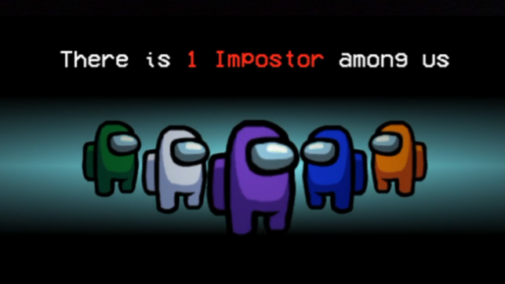
Erros e problemas recorrentes e como superá-los
1. Brigas, traições, mentiras e disputas internas

Slide 7
Erros e problemas recorrentes e como superá-los
Seja honesto e franco em primeiro lugar, com o professor, com seus colegas e com você mesmo.
Não tente maquiar, esconder, manipular ou falsificar o real andamento do projeto.
Apresente ao professor e aos seus colegas o que de fato foi feito e o que de fato foi implementado.
Nada de caça às bruxas ou busca por culpados.
Vocês são todos adultos, então ajam como tal mesmo se não gostarem do comportamento ou da postura de algum de seus colegas.
O professor não é psicólogo, mas pode fingir que é.
Se tiver algum problema grave com algum dos seus colegas de equipe e não puder resolver isso internamente, converse com o professor. Não espere o problema ficar pior e o semestre se aproximar de sua conclusão.

Slide 8
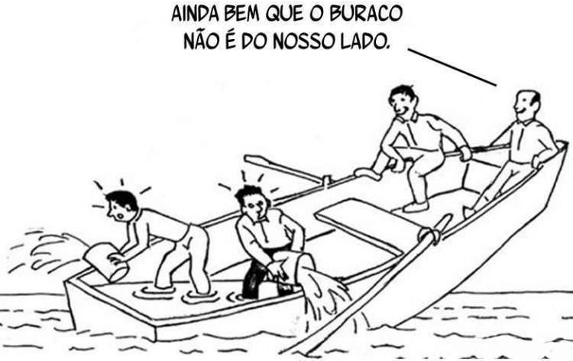
Erros e problemas recorrentes e como superá-los
2. Má distribuição de trabalho no time

Slide 9
Erros e problemas recorrentes e como superá-los
Não carregue ninguém nas costas e nem seja carregado pelos outros. Organizem uma boa divisão de trabalho.
Todos os membros são igualmente responsáveis pelo projeto.
Se um membro falhar, todos falharam.
Se algum membro está ocioso ou subutilizado, a organização de vocês está errada.
Se um dos seus colegas tomar um chá de sumiço, os demais conseguem tocar o projeto? E se dois tomarem chá de sumiço?
Algum colega tomou chá de sumiço? Fale com o professor o quanto antes.
Não sabe o que fazer? Tente ajudar um colega ou adiantar alguma atividade.
Não centralizem atividades num só membro da equipe.

Slide 10
Erros e problemas recorrentes e como superá-los
Coloquem todo o código do projeto (com exceção de senhas e similares) em um só GitHub público com permissão de commit a todos os membros.
Senhas e tokens de acesso devem estar disponíveis a todos os membros, mas não publicamente (usem o WhatsApp, o Telegram, o e-mail ou o Google Drive para isso).
Evitem individualizar tarefas excessivamente. Caso contrário, se algum colega tomar chá de sumiço, o resto do time poderá ter problemas para prosseguir.

Slide 11
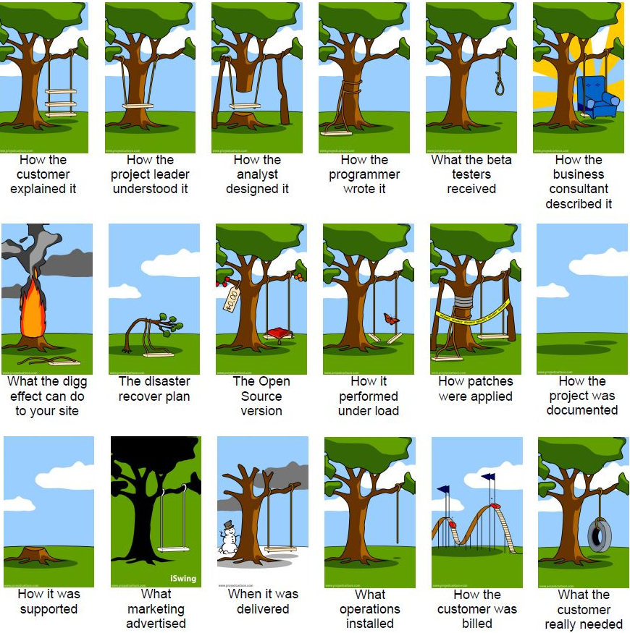
Erros e problemas recorrentes e como superá-los
3. Requisitos e escopo do projeto mal-definidos

Slide 12
Erros e problemas recorrentes e como superá-los
Se você não sabe direito o que quer fazer, não conseguirá fazer nada direito.
Definir os requisitos antes de sair fazendo qualquer coisa de qualquer jeito é importante.
Se você não consegue explicar direito ao seu professor e aos colegas o que é o projeto, você tem sérios problemas.
Você sabe quais são as funcionalidades que deverão haver no projeto? Quais são as necessidades do cliente? Quais serão as telas? Quem são os usuários? Quais são os requisitos? Regras de negócio? Se você não sabe, corra para esclarecer isso, pois você já deveria saber!
Se o seu banco de dados estiver mal-estruturado, o seu projeto inteiro estará mal-estruturado e nada funcionará direito.
Não seja megalomaníaco. Não tente abraçar o mundo.

Slide 13

Erros e problemas recorrentes e como superá-los
4. Falta de planejamento

Slide 14
Erros e problemas recorrentes e como superá-los
Trabalhe com sprints, procure implementar um scrum efetivo. Evite o waterfall e evite o go horse.
Cuidado com waterfall travestido de ágil e com go horse travestido de ágil (“go unicorn”).
Tente seguir o planejamento, mas sem ser paranoico com isso.
Se algo está dando errado, demorando demais, atrasando ou saindo dos trilhos, fale com os seus colegas e com o professor.
O professor está aqui para ajudar vocês a desenvolver o projeto.

Slide 15
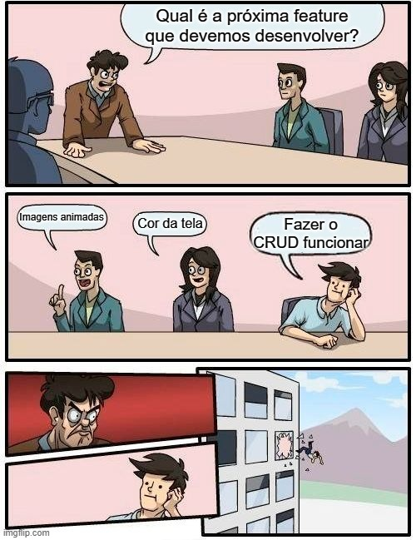
Erros e problemas recorrentes e como superá-los
5. Má priorização

Slide 16
Erros e problemas recorrentes e como superá-los
Em primeiro lugar, defina quais são os frameworks, tecnologias, linguagens de programação, hospedagem e banco de dados necessários ao projeto ainda no começo. E pense bem nisso para não ter que voltar atrás e remendar ou refazer um monte de coisas.
Em segundo lugar, desenvolva aquilo que é vital e essencial ao projeto, aquilo sem o qual ele não faz sentido de existir.
Em terceiro lugar, faça aquilo que é importante, mas não vital ou essencial ao projeto.
Em último lugar, faça o que é cosmético, estético, bonitinho e/ou nice-to-have.
Deixe para colocar a cereja do bolo somente quando (e se) o bolo estiver pronto!
Feio e funcionando é melhor que bonito e não funcionando.
O bom é inimigo do ótimo.

Slide 17
Erros e problemas recorrentes e como superá-los
O que tem que ficar pronto pra ontem? O que pode ficar para amanhã (sem procrastinar)?
Há algum incêndio para apagar ou bug grave para corrigir?
Qual requisito ou funcionalidade é mais importante de ser implementada primeiro? Qual só poderá ser implementada depois?
Alguma atividade a ser desenvolvida tem incertezas ou riscos? O que você pode fazer para eliminar ou minimizar essa incerteza ou risco?
Sempre peça a opinião do professor ao priorizar tarefas. Use os encontros com ele para isso.
Se você já tem um MVP pronto, provavelmente você já passou. Se não tem ainda, se apresse em tê-lo antes de fazer outras coisas!

Slide 18

Erros e problemas recorrentes e como superá-los
6. Procrastinação

Slide 19
Erros e problemas recorrentes e como superá-los
Evite procrastinar. Enquanto o projeto não estiver pronto, considere-se atrasado!
Se consegue fazer agora, então faça.
Não, você não vai assistir Netflix agora. Não, não é hora de ir pra praia! Esqueça o videogame!
O tempo é curto! O fim está próximo!
Não deixe para amanhã o que você pode fazer hoje.
Muitos grupos acumulam trabalho para o final do semestre, muitas vezes às vésperas de apresentar para a banca. Não se deixem cair nessa situação!

Slide 20
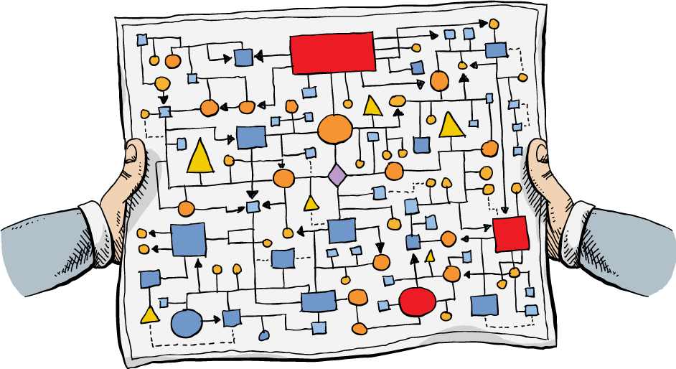
Erros e problemas recorrentes e como superá-los
7. Complicar ao invés de simplificar

Slide 21
Erros e problemas recorrentes e como superá-los
Simples é melhor que complicado.
Menos é mais!
Dá para reduzir algo? O que você consegue cortar? O que pode ficar mais simples e mais fácil se for pensado de uma forma diferente?
Você realmente precisa da funcionalidade A e da feature B? O requisito C é realmente necessário? O cliente realmente precisa fazer o processo D?
Prefira fazer feijão com arroz do que viajar na maionese!

Slide 22
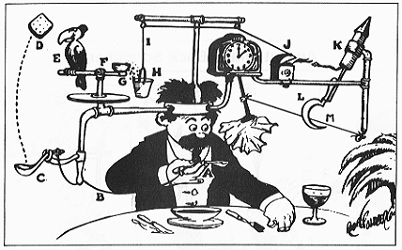
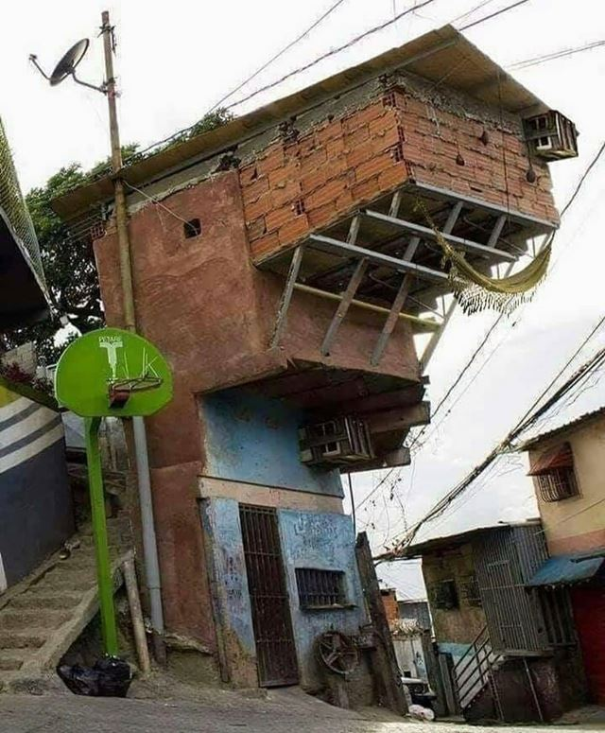
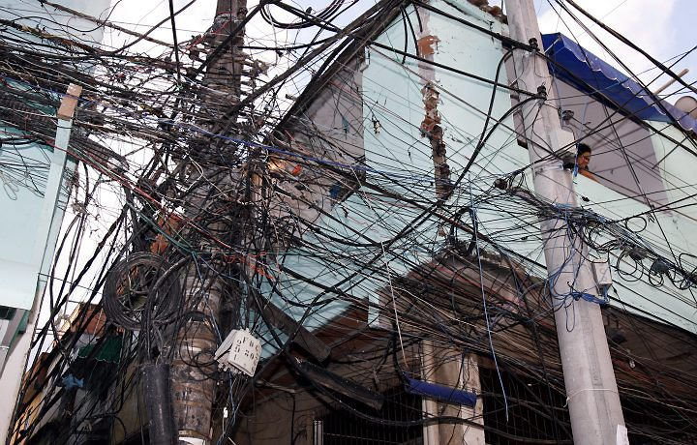
Erros e problemas recorrentes e como superá-los
8. Gambiarras

Slide 23
Erros e problemas recorrentes e como superá-los
Mal-feito pode ser pior do que não feito.
Você testou?
Testou de novo?
Funciona só na sua máquina ou funciona na do colega também?
Tem certeza que essa é a melhor solução?
Dá para fazer mais simples?
Você pensou o que pode dar errado?
Tem certeza que a forma que você fez é a melhor?
A pressa é inimiga da perfeição.
Débito técnico é cobrado com juros!
Não coloque maldições em seu código. Elas voltarão para te assombrar no futuro!

Slide 24
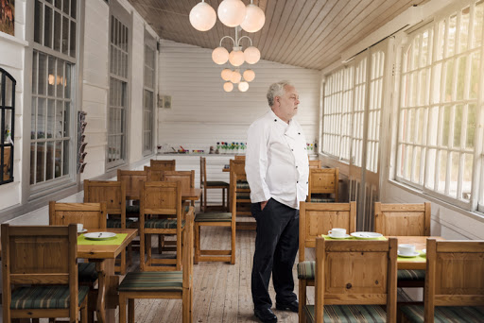
Erros e problemas recorrentes e como superá-los
9. Falta de contato com o orientador

Slide 25
Erros e problemas recorrentes e como superá-los
Se reúnam com o professor pelo menos uma vez por mês. Se possível, mais vezes!
Não tenham medo de se reunir com o professor. Tenham medo de não se reunir!
Se o projeto não andou, sejam sinceros e assumam isso. Ao esconder isso, estarão apenas procrastinando e enganando a si próprios.
As reuniões servem para apresentar o andamento do projeto e priorizar as próximas tarefas. Não abram mão de fazer isso!
Criaremos um grupo no Telegram para cada equipe junto com o professor.
O WhatsApp seria mais prático, mas foi vetado por que nem todos os professores querem expôr seus números de telefone.
Use o grupo para se comunicar com o professor e/ou com os colegas.

Slide 26

Erros e problemas recorrentes e como superá-los
10. Ignorar ou subestimar o desenvolvimento do relatório técnico

Slide 27
Erros e problemas recorrentes e como superá-los
O relatório técnico é uma parte importante do projeto.
O relatório técnico serve para descrever tudo que é importante no sistema:
Funcionalidades;
Telas;
Requisitos;
Regras de negócio;
Usuários;
Restrições;
Arquitetura;
Linguagens de programação e frameworks;
Banco de dados;
Hospedagem;
Implantação;
...

Slide 28
Erros e problemas recorrentes e como superá-los
Respeite o modelo de relatório técnico dado pelo professor.
Preze pelo bom uso da língua portuguesa no relatório.
Preze pela formatação correta de fontes, parágrafos, margens, estilos, espaçamentos, etc.
O relatório deve ser descritivo e dissertativo. Não use texto em formato narrativo.
Não escreva texto em primeira pessoa ou em segunda pessoa. Use sempre a terceira pessoa.
Evite frases com orientação ou viés marketeiro, ideológico ou sensacionalista.
Mantenha o texto num tom neutro e impessoal.
Evite detalhes supérfluos.
Não descreva o sistema de forma superficial.
É importante que o conteúdo do relatório coincida com aquilo que será apresentado à banca!

Slide 29
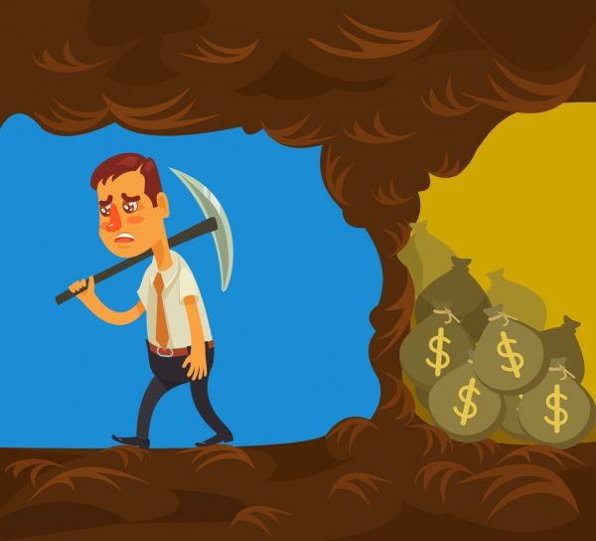
Erros e problemas recorrentes e como superá-los
11. Desistir

Slide 30
Erros e problemas recorrentes e como superá-los
Insistir sempre, desistir jamais!
O jogo só acaba quando o juiz dá o apito final.
Deu tudo errado na hora de apresentar pra banca? Vocês ainda terão uma segunda chance! (serve como prova substitutiva).
Já conseguimos salvar grupos em situações desesperadoras próximo ao final do semestre. Você consegue!

Slide 31
OPE 2 Erros e problemas recorrentes e como superá-los
Professores orientadores professores-ope-tcc@faculdadeimpacta.com.br

